Slide 1
LOS NÚMEROS
Aprende a Escribir

Slide 2

UNO

Slide 3

DOS

Slide 4

TRES

Slide 5

CUATRO

Slide 6

CINCO

Slide 7
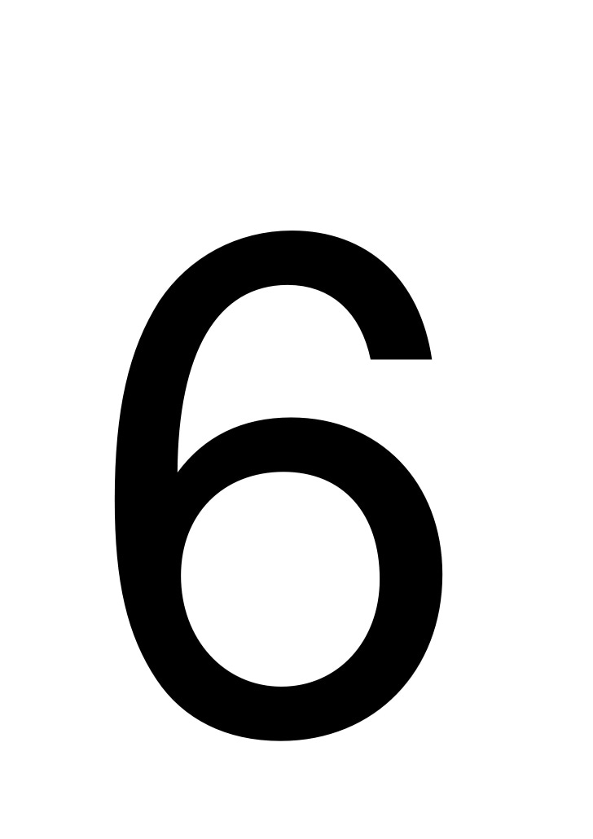
SEIS

Slide 8

SIETE

Slide 9
OCHO
8

Slide 10
NUEVE
9

Slide 11
DIEZ
10

Slide 12
ONCE
11

Slide 13
DOCE
12

Slide 14
TRECE
13

Slide 15
CATORCE
14

Slide 16
QUINCE
15

Slide 17
DIECISÉIS
16

Slide 18
DIECISIETE
17

Slide 19
DIECIOCHO
18

Slide 20
DIECINUEVE
19

Slide 21
VEINTE
20

